Slide 1
扬弃宽容 进窄门
堪萨斯
2016
赵约翰牧师
赵恩慈师母

Slide 2
讨论题

Slide 3
姐妹来要求辅导，因为丈夫有了婚外情。姐妹当然不能接受。但丈夫对她说：“神是无条件的接纳我们, 是满有恩典和包容的神，为什么你就不能无条件的接纳我，宽容我呢？”

Slide 4
耶稣说‘你们看日头，照好人也照
歹人，降雨给义人也给不义的人。’
这是什么意思呢，就是上帝无条件
地爱着我们每一个人

Slide 5
真爱是有方向，有范围
是受真理规范的
神的爱绝对不会脱离祂的公义
单独的存在和运作

Slide 6
现代社会的主流文化
讲究宽容和多元

Slide 7
教会开始世俗化
以高举无限的宽容
取代对圣洁的追求

Slide 8
我是唯一
世界有我会更美好
没有人能像我
神的眼中 我是宝贝
在世上我就是唯一
哦！我是如此如此特别
在上帝的眼中 没有人能取代我

Slide 9
借着神来把人抬高
实际上把神贬低了

Slide 10
人给自己制造了一位偶像
是以人为中心的
爱人爱到罔顾圣洁的上帝

Slide 11
真诚的敬拜是在敬拜中
确认神的主权和伟大
我们敬拜神要像天上使者一样
恭敬克制 忘我
并随时准备服事祂
－J .I .Packer

Slide 12
某些现代诗歌所谓的“忘我”
高举自我
到忘乎所以

Slide 13
他们心中所爱的上帝
是不管他作什么
都会宽容他的上帝

Slide 14
副歌
主你的十架是无价至宝
虽然有时我会软弱跌倒
你卻一直包容不放弃我
用你慈爱紧紧的拥抱
我赞美你宝贵奇妙大爱

Slide 15
十字架的意义
粉碎罪恶和死亡的权势
让信徒能治死老我
过圣洁生活的标记

Slide 16
我不论做什么祂都会宽容

Slide 17
愈唱人愈高抬自我
愈唱人愈对犯罪无所谓

Slide 18
天天透过诗歌 透过讲台信息 网络平台 手机微信等管道 正在到处传播着
世俗化的价值信念

Slide 19
耶稣对行淫妇人说
“我也不定你的罪”
真爱不会因为罪而改变

Slide 20
把经文曲解
来符合他们的
价值信念

Slide 21
光照在黑暗裡黑暗卻不接受光

Slide 22
他们（文士和法利赛人）说这话
乃试探耶稣
要得着告他的把柄
－约8:6

Slide 23
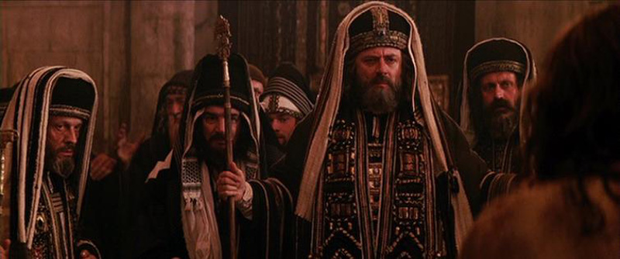

Slide 24
耶稣对行淫妇人说
我也不定你的罪
对已经判定了有罪的行为
施加该得的刑罚

Slide 25
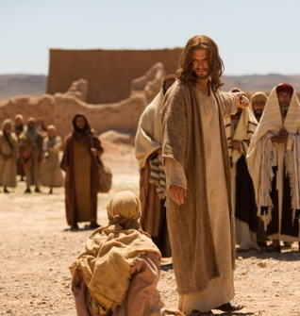
从此
不要
再犯罪

Slide 26
真爱
不会纵容人继续活在罪中

Slide 27
真爱在本质上是关系
它必须要有对象

Slide 28
这些罪难道不会改变
原来彼此爱的关系吗？

Slide 29
因为罪恶一出现
爱的互动关系就被破坏了

Slide 30
你们爱耶和华的
都当恨恶罪恶
－诗 97:10

Slide 31
神是公义的审判者 又是天天向恶人发怒的神
－诗 7 : 11

Slide 32
不信子的人得不著永生
神的震怒常在他身上
－约３:36

Slide 33
说“真爱不会因为罪而改变”
是非常危险 可怕的
是在拆毁因信称义的教义根基

Slide 34
惟有基督
在我们还作罪人的时候为我们死
神的爱就在此向我们显明了
现在我们既靠着祂的血称义
就更要藉着祂免去神的忿怒
－罗5:８-9

Slide 35
祂为罪人死的本身正表明
上帝对人深切的真爱里
绝对没有任何宽容罪的余地

Slide 36
真爱一定有方向和范围
要把爱的对象带离开罪恶
迈向圣洁
不喜欢不义 只喜欢真理

Slide 37
纵容罪
长久忍耐
接纳罪

Slide 38
还是你藐视他丰富的恩慈 宽容 忍耐
不晓得他的恩慈是领你悔改呢？
你竟任着你刚硬不悔改的心 为自己积蓄忿怒
以致神震怒 显他公义审判的日子来到
他必照各人的行为报应各人
－罗2:4-6

Slide 39
你不是喜悦恶事的神
恶人不能与你同居。”
诗5：4

Slide 40
耶和华保护一切爱他的人却要灭绝一切的恶人
诗145:20

Slide 41
那召你们的既是圣洁
你们在一切所行的事上
也要圣洁
－彼前1:15

Slide 42
那

Slide 43
那

Slide 44
那

Slide 46
追求圣洁 不是可有可无的选择
是救恩必定带来的人生方向
是属灵内住的人的特质
是与主来往的必要条件
是在天堂里的生活形态

Slide 47
我们就必须
在日常生活中
去对付容易缠累我们的罪

Slide 48
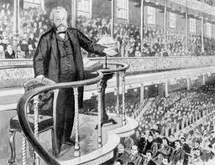

Slide 49
为着袮名的缘故
为着袮荣耀的缘故
为着袮自己国度的缘故
主呀 拿掉我这卑贱的事

Slide 51
开始操练
在每件事情都想着
要让主高兴

Slide 52
不单个人追求圣洁
也要关心神家里的圣洁

Slide 53
教会需要定下教会纪律
来管教不肯悔改的肢体

Slide 54
１.敬拜与赞美神
2. 相信祂的话
3. 信靠祂的应许
4. 承认基督为主 使荣耀归与父神
5. 遵守神的律法
6. 谦卑接受神对我们的罪的公义审判
7. 在日常生活中尊祂为大

Slide 55
１.敬拜与赞美神
2. 相信祂的话
3. 信靠祂的应许
4. 承认基督为主，使荣耀归与父神。
5. 遵守神的律法
6. 谦卑接受神对我们的罪的公义审判
7. 在日常生活中尊祂为大
这包括愿意接受教会的纪律

Slide 56
华人教会里
忽略或反对
教会实行纪律的非常普遍

Slide 57
引用约 8：1 – 11 来反对教会纪律
你自以为是没有罪的完全人吗？
你敢定别人的罪 你就是法利赛人
自以为义

Slide 58
厌弃绝对真理
厌弃坚持真理的人
包容不该包容的
不包容应该包容的

Slide 59
谁是没有罪的
并不是指从没犯过罪的道德完人
而是在当时
没有触犯过摩西律法的人

Slide 60
即使执行死刑的都是有罪的人
仍然被要求要“除掉罪恶”

Slide 61
按正意应用经文
执行石刑：
犹太人过去
的国家司法
教会纪律：
教会为了追求圣洁
而实施的家法

Slide 62
你们不要论断人
免得你们被论断...
马太7

Slide 63
使你们能分别是非
作诚实无过的人
直到基督的日子
腓立比书1:9-10

Slide 64
如果对人事物的评判和裁决
是根据事实
就不是论断

Slide 65
关键在于所论断的是否事实
关键在于动机是否正确

Slide 66
教会必须按正意
来分解真理的道

Slide 67
我们忽略甚至抛弃了
圣经对属灵领袖的标准
我们重视恩赐过于敬虔
高举那些生命和家庭见证
远远达不到圣经标准的个人

Slide 68
我们掩盖罪恶 哪怕它已经暴露
没有几家教会敢于执行教会纪律
犯罪又拒不悔改的人
竟也能继续留在教会里
－Nancy DeMoss

Slide 69
抵挡世俗潮流的侵袭
1. 要看重纯正教义
和正意解经

Slide 70
抵挡世俗潮流的侵袭
2. 要勇于批判
损害纯正教义的错误教导

Slide 71
要为从前
一次交付圣徒的真道
竭力的争辩
- 犹大书1:3

Slide 72
抵挡世俗潮流的侵袭
3. 要唾弃急功近利
一味只追求人数的佈道方式

Slide 73
教会的世俗化
实际上是从传福音这一步
就开始走偏的

Slide 74
因为他们（稗子）
本来就是属世俗的
本来就喜欢走世俗的道路

Slide 75
人到我这里来若不爱我
胜过爱自己的父母 妻子
儿女 弟兄 姊妹
和自己的性命
就不能作我的门徒

Slide 76
不先坐下算计花费
不先坐下酌量代价

Slide 77
引到灭亡
那门是宽的
路是大的
走上的人也多
引到永生
那门是窄的
路是小的
找着的人也少

Slide 78
不在于当时是不是能做到
在于有没有意愿去追求

Slide 79
传道人首先的责任
不是随便带人决志
乃是把尊荣归给神…..
有些人会为了拚人数
而向罪人稀释或妥协真理
这种人不仅不尊敬神
同时还害许多人的灵魂下地狱
－陶恕

Slide 80
世俗化福音
它们以关注今生人事物
取代了关注上帝
及祂的旨意和未来应许

Slide 81
世俗化福音
它们以让自己满意
取代了让上帝满意

Slide 82
世俗化福音
它们以强求的信心
取代了顺服神的主权

Slide 83
世俗化福音
它们以宽容
取代了对圣洁的追求

Slide 84
回归圣经
回归以神为本
回归圣洁
回归进窄门 走窄路
回归捨己背起十字架

